Slide 1

Projet WebReport
CDP : Justine HAZAN
CDP Adj : Théo CRUZ DE ABREU FARIAS
Resp. BDD : Léo BOUTONNET
Resp. Back End : Maël ARCHENAULT
Resp. Front End : Julien METZELARD

Slide 2
Introduction et contexte
Objectif du projet :
Développer une application web nommée « WebReport », destinée à remplacer le suivi papier des temps et budgets dans une PME d’imprimerie.
Problèmes identifiés :
Multiples saisies manuelles qui entraînent une perte de temps
Retards d’information pouvant aller de 15 jours à 3 semaines
Absence de visibilité centralisée
Solutions proposées :
Application web multi-plateforme
Accès pour tous les employés et responsables
Gestion de projets, lots et activités
Sécurité via authentification et rôles
2

Slide 3
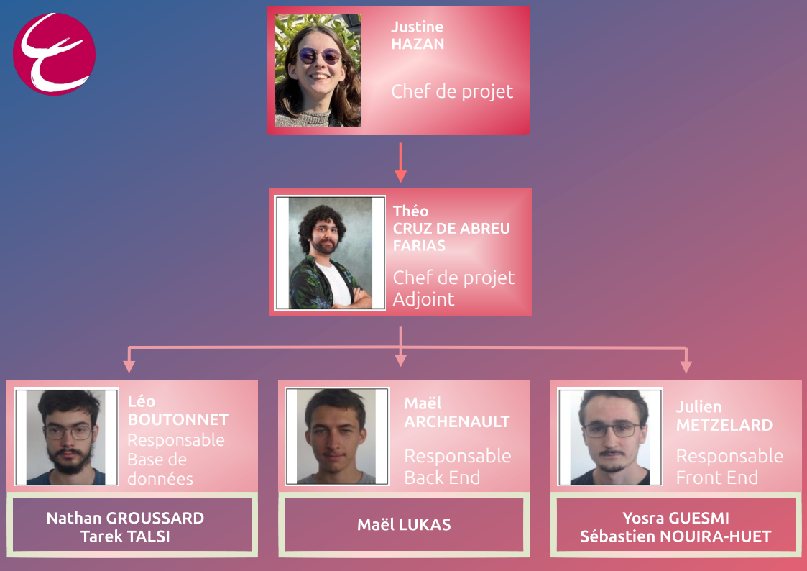
Organigramme de l’équipe
3

Slide 4
Front End

Slide 5
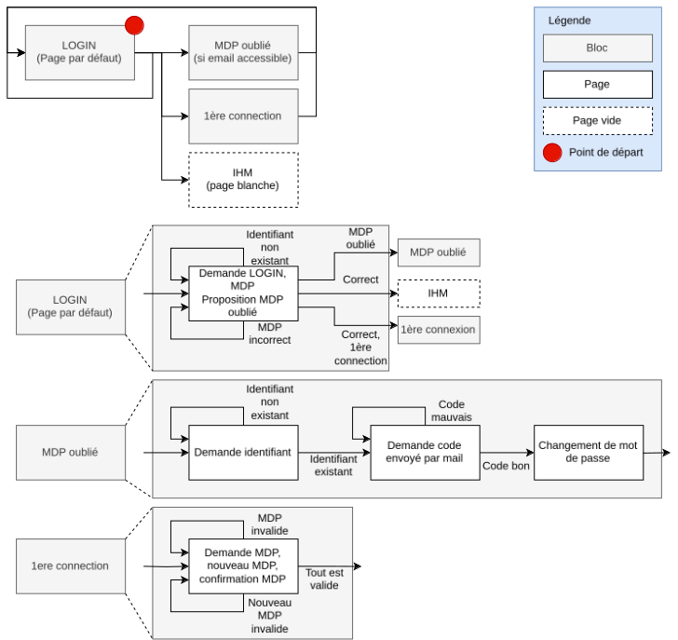
5

Slide 6
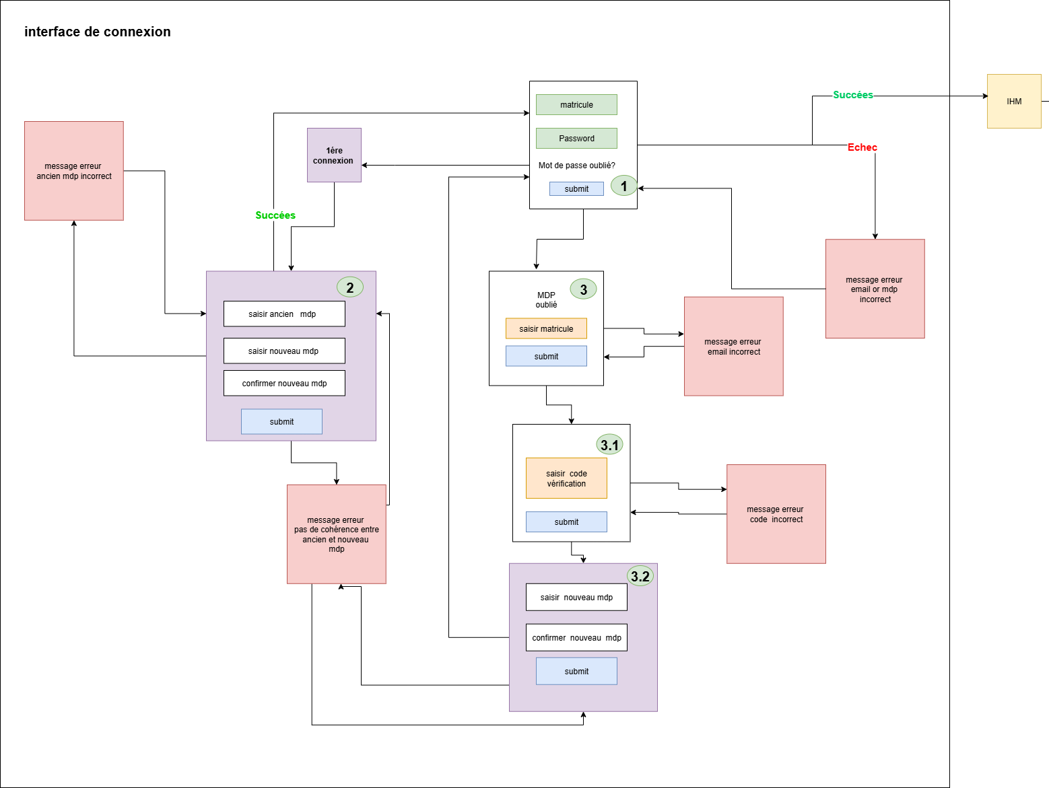
6

Slide 7
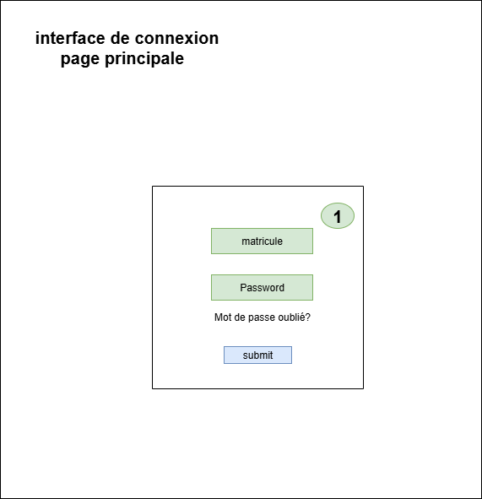
7

Slide 8
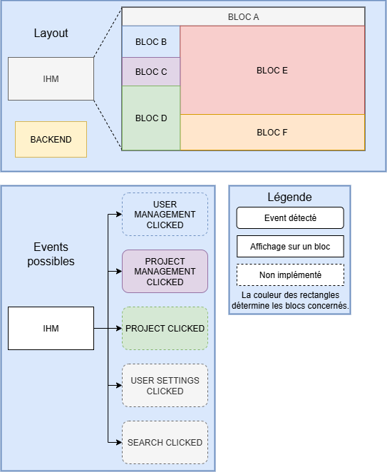
8

Slide 9
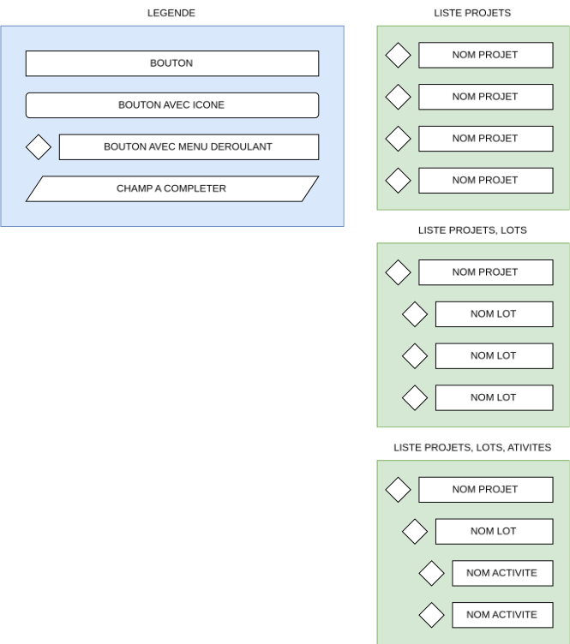
Bloc D
9

Slide 10
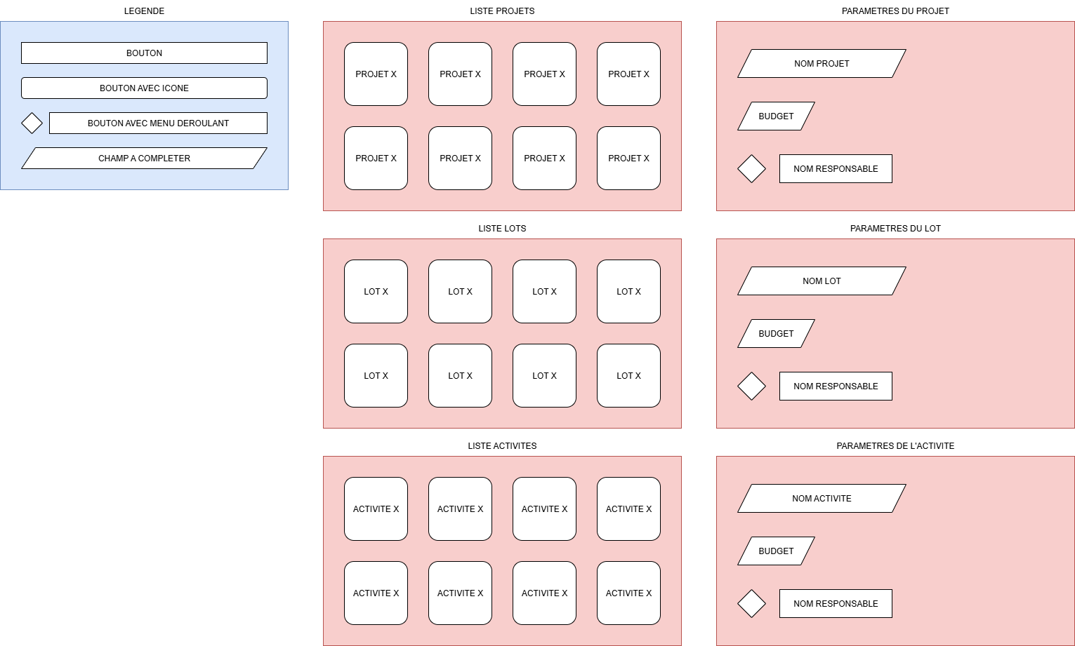
Bloc E
10

Slide 11
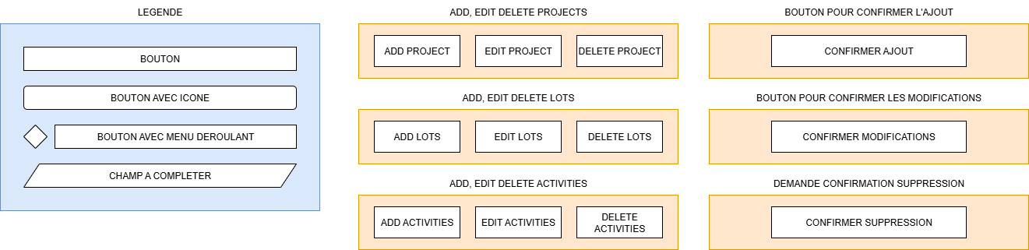
Bloc F
11

Slide 12
Critiques :
Front end trop en avance (mauvaise répartiton)
  Manque groupe scénario
  Chef projet front, allait informer les autres -> brief nécessaire pour reprendre le travail de son équipe
Positif :
Travail de tous basé sur un scénario, donc on peut travailler sur une même base
Une fois que l'organisation était là, le travail fut efficace
Cohésion d'équipe
Bonne répartition au sein de l'équipe
12

Slide 13
Backend
LUKAS Maël
ARCHENAULT Maël

Slide 14
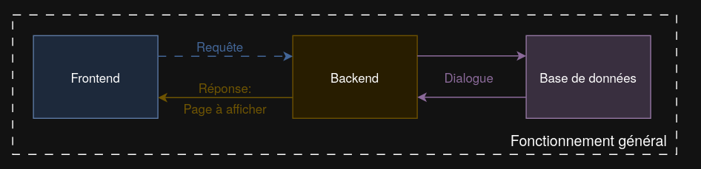
Rôle du Backend
14

Slide 15
Responsabilités du Backend
Authentification
Gestion des sessions
Validation des données
Communication API
Sécurité
15

Slide 16
Connexion

Slide 17
Lien avec le Frontend
Réception depuis le Frontend
Identifiants de connexion
Demande de réinitialisation de mot de passe
Code de vérification
Nouveau mot de passe
Envoi vers le Frontend
Lien vers les différentes pages
Messages d’erreur
17

Slide 18
Lien avec la BDD
Lecture de la BDD
Existence de l’utilisateur
Hash du mot de passe
Vérification de la première connexion
Existence d’un mail
Modification de la BDD
Mise à jour du mot de passe
Mise à jour du booléen de première connexion
18

Slide 19
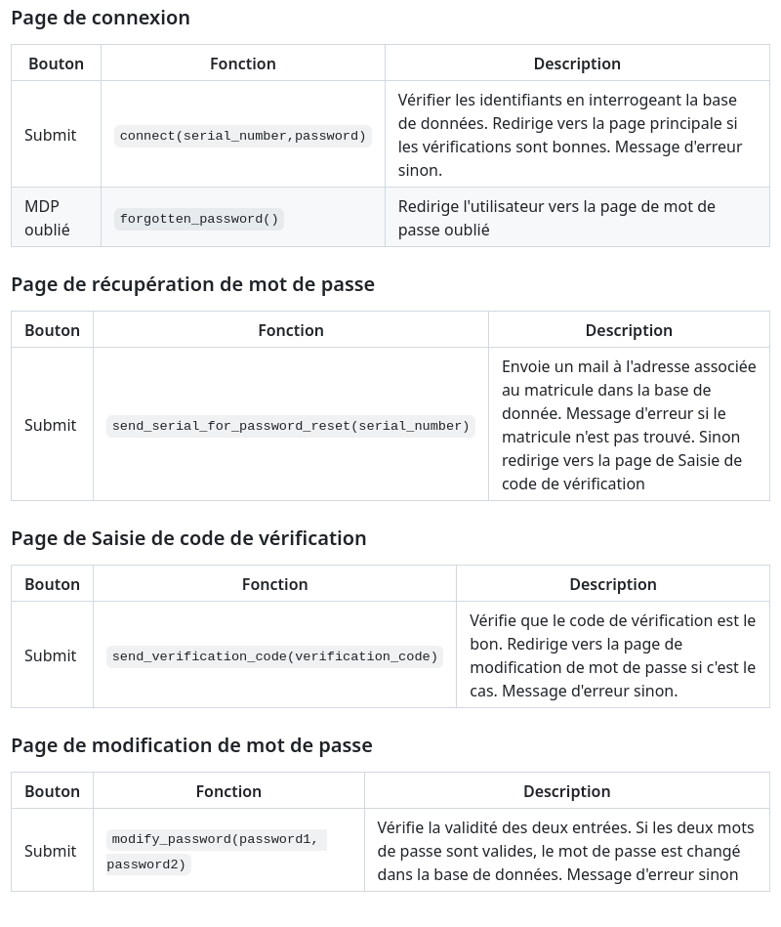
19

Slide 20
Page Principale

Slide 21
Lien avec le Frontend
Réception depuis le Frontend
Paramètres de création/modification/suppression
Demande de récupération de données
Saisies périodiques
Demande de clôture de lot
Envoi vers le Frontend
Liste de projets/lots/activités
Informations utilisateur
Message de confirmation/erreur
21

Slide 22
Lien avec la BDD
Lecture de la BDD
Vérification existence
Récupération projet/lots/activités
Vérification permissions
Récupération informations utilisateur
Modification de la BDD
Création/modification/suppression des projets/lots/activités
Enregistrement des saisies périodiques
Clôture lot
22

Slide 23
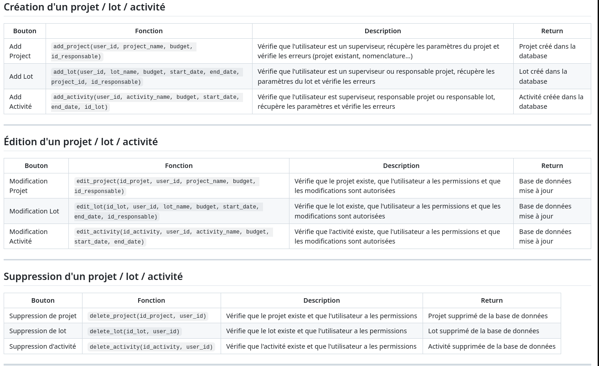
23

Slide 24
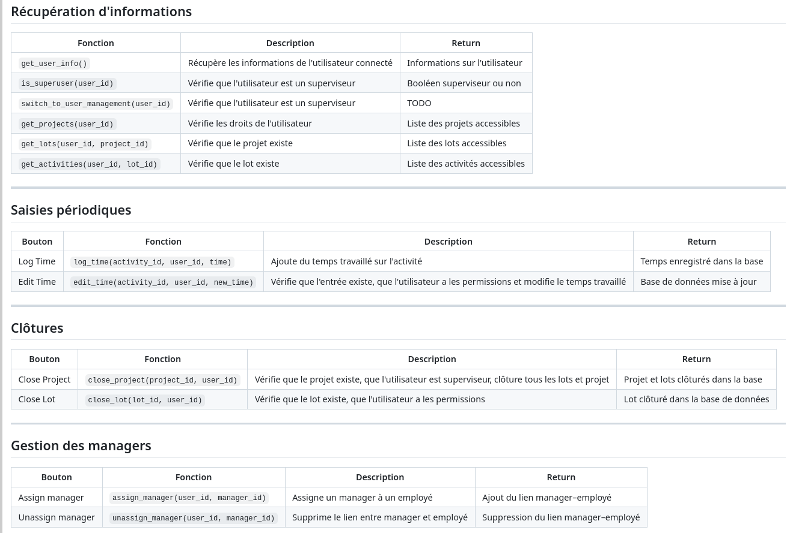
24

Slide 25
Retour d’expérience

Slide 26
Vision erronée du travail à effectuer au début du projet
Difficulté à transformer les idées en visuels clairs
Groupe de 2 → Facilité d’organisation
Découverte d’un nouveau domaine
26

Slide 27
Base de Données (BDD)

Slide 28
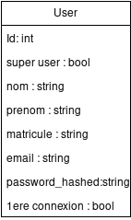
Diagramme UML pour le scenario
- User
28

Slide 29
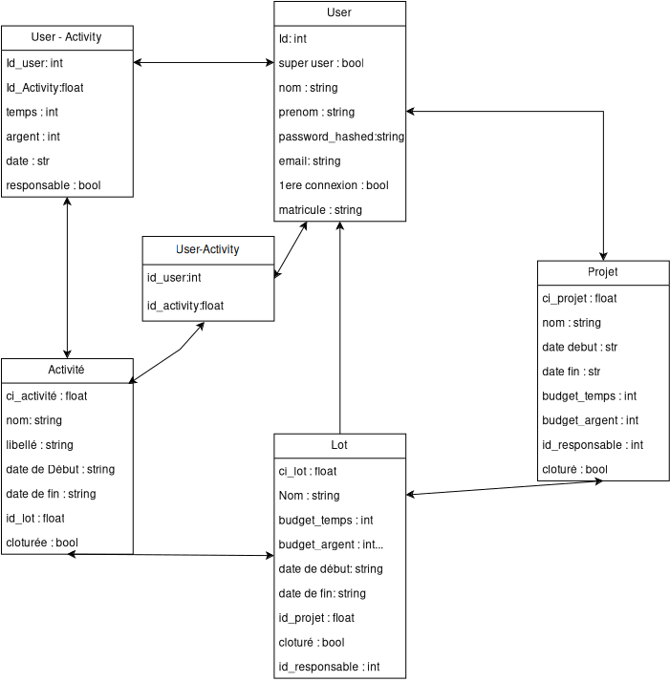
Diagramme UML complet
- User
- Projet
- Activité
- Lot
29

Slide 30
Critiques
+ Communication entre les groupes
+ Communication dans le groupe de travail
+ Bonne adaptabilité selon les contraintes du client
- Faire plus que demandé
- Faire trop grand, trop vite
- Mauvaise compréhension du sujet
30

Slide 31
Management

Slide 32
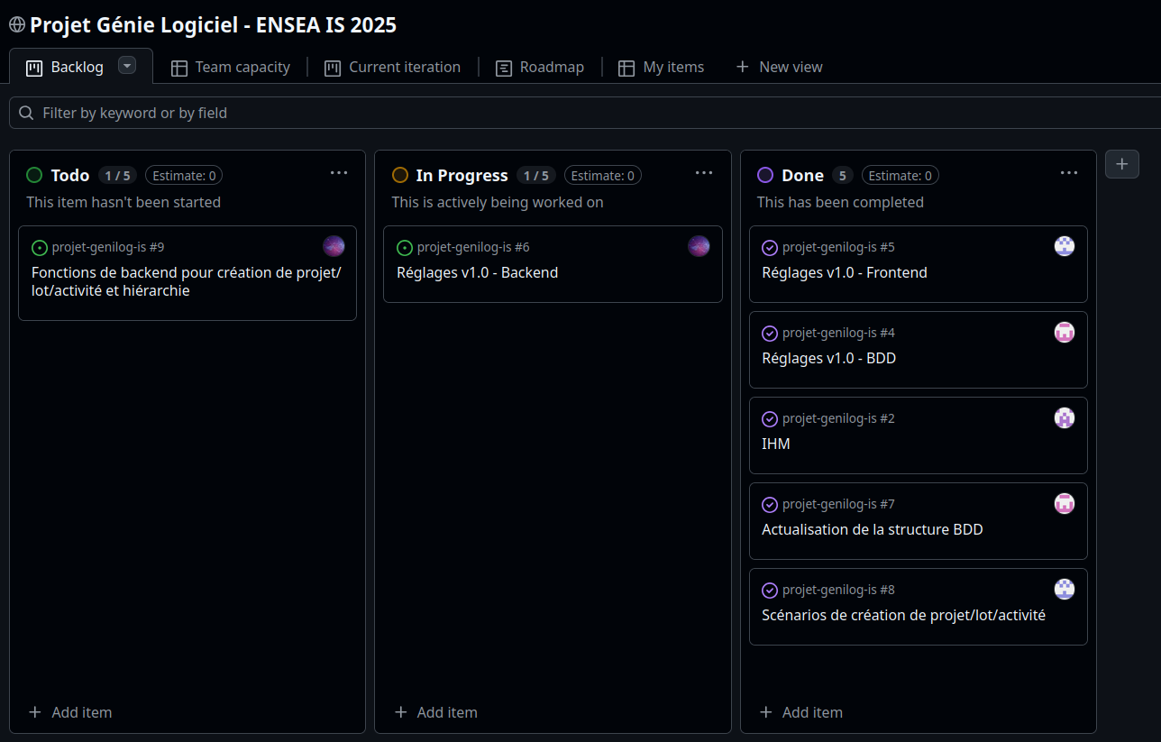


Outils techniques
Livrables:
  Organisation du projet: GitHub Projects
  Communication: Microsoft Teams + e-mail
  Diagrammes et documents: Draw.io, documents téchniques rédigés en Markdown
32

Slide 33
Avancement du projet
Jalons | Objectifs | Etat
V1.0.0 | Module de connexion complet (login, première connexion, mot de passe oublié) | En cours
V1.1.0 | Création de projet, lots, activités | En cours
V1.2.0 | Saisies périodiques | A venir
V1.3.0 | Tableau de bord | A venir
Fonctionnalités réalisées
Composant | Fonctionnalité | Description
Front End | Login / Première connexion / Réinit MDP | Écrans fonctionnels et reliés au Back End
Back End | Vérification des identifiants, hashage mot de passe, envoi d’email | Fonctionnel, conforme au scénario d’usage
BDD | Table « Utilisateur » | Champs complets avec intégrité et liens prévus vers Projet/Lots/activités
33

Slide 34
FEED BACK :
Management du projet
JUSTINE | Ce qui a bien fonctionné | Communication fluide avec les équipes. Bonne disponibilité et écoute. Travail efficace en binôme avec le chef de projet adjoint. Vision globale correcte de l’avancement et des priorités.
 | Difficultés rencontrées | Certaines consignes pas assez claires ou détaillées. Transmission parfois tardive ou incomplète des retours client. Quelques zones d’ambiguïté dans les tâches à réaliser.
 | Axes d’amélioration | Être plus précise dans la formulation des tâches et attentes. Synthétiser plus efficacement les retours client et les transmettre rapidement. Structurer davantage l’information pour faciliter la compréhension et la coordination.
THÉO | Points positifs | Une communication efficace a été maintenue entre les différents groupes, facilitant la coordination générale du projet. Chaque groupe a produit une documentation bien structurée et accompagnée de ressources pertinentes, ce qui a contribué à une meilleure compréhension globale du système.
 | Points d’amélioration | Une analyse plus approfondie des documents fournis par le client aurait permis d’éviter certaines discussions internes et externes. La communication avec le client pourrait être optimisée afin de réduire le nombre de points de clarification nécessaires au cours du projet. Une utilisation et mise à jour plus fréquentes du dépôt de projet sur GitHub amélioreraient l’organisation et la coordination entre les groupes.
 | Difficultés rencontrés | Il a souvent été nécessaire de rafraîchir l’état des activités à chaque session à cause des séances de TP n’étant pas conjointes. Les contraintes de temps ont limité la possibilité de développer certaines fonctionnalités.
34

Slide 35
FEED BACK :
Global
Trop long à s'organiser au début
  Temps pour créer les sous groupes
  Temps de compréhension de la spécification (temps à réfléchir sans agir)
  Temps de préparation réunions (global)
Comprendre quoi demander au client
  Quiproquo ce que l'on pense qu'il veut / ce qu'il veut
Espacement des séances :'(
Manque de gâteaux / salaires
35

Slide 36
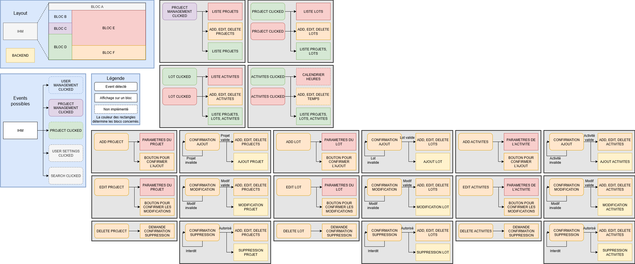
ANNEXE
36

Slide 37

MERCI À VOUS POUR VOTRE ÉCOUTE
37

